Slide 1
Рука развивает мозг
Истоки способностей и дарований детей находятся на кончиках пальцев.
В.А. Сухомлинский

Slide 2
Мелкая моторика
Тренируем пальцы – развиваем речь

Slide 3
Человечек Пенфилда
Почему так важно для детей развитие тонкой моторики рук? Дело в том, что в головном мозге человека, центры, отвечающие за речь и движения пальцев рук расположены очень близко. Стимулируя тонкую моторику и активизируя тем самым соответствующие отделы мозга, мы активизируем и соседние зоны, отвечающие за речь.

Slide 4
Исследования М. М. Кольцовой доказали, что каждый палец имеет представительство в коре больших полушарий мозга. Она отмечает, что есть все основания рассматривать кисть руки, как орган речи - такой же как артикуляционный аппарат. С этой точки зрения проекция кисти руки есть ещё одна речевая зона. Развитие тонких движений пальцев рук предшествует появлению артикуляции слогов. Благодаря развитию пальцев в мозге формируется проекция "схемы человеческого тела", а речевые реакции находятся в прямой зависимости от тренированности пальцев.

Slide 5
Развитие кисти руки
0-1 месяц:
Кисть руки сжата. Хватательный рефлекс. Ребенок хватает палец, который кладут в его руку и не отпускает его.
3 - 4 месяца:
Хватательный рефлекс начинает угасать, так что ребенок может выпустить предмет, если взрослый забирает его. Хватает ладонью, а также средним, безымянным пальцами и мизинцем, но не делает этого большим и указательным пальцами.
Вытягивает кисть руки, чтобы взять предмет. Иногда, когда ребенок хватает что-нибудь, он держит этот предмет боком (вкось).

Slide 6
5-6 месяцев:
Держит достаточно большой предмет обеими руками. Отпускает предмет. Держит предметы всей ладонью руки и всеми пальцами, обхватывающими предмет. Может переложить игрушку из одной руки в другую. Бьет ложками и т.п. по столу - вверх и вниз.
8-9 месяцев:
Играет в игры типа "дай-возьми".
Может держать по кубику в каждой руке и ударять ими друг о друга.
Получает удовольствие от бросания предметов на пол. Берет предметы (например, кубик) пальцами. Крутит и поворачивает предметы, которые он рассматривает.

Slide 7
1 год:
Держит маленькие предметы большим и указательным пальцами (хватка "щипцами").
Получает удовольствие от игры с различными окружающими его предметами.
Хватает сверху, тыльной стороной ладони наружу (хватка сверху).
Двигает руками, поворачивая их внутрь.
1 год и 6 месяцев:
Нарочно роняет предметы. Пытается бросить мяч. Строит "башню" из трех кубиков.
Держит ложку, ухватив ее поперек ручки. Двигает руками, поворачивая их внутрь.
В состоянии самостоятельно есть, но много проливает. Держит мел и ложку поперек.
Строит "башню" из шести кубиков.
Бросает мяч в определенном направлении.

Slide 8
2 года и 6 месяцев:
При рисовании держит карандаш правой рукой поперек него, но часто с выпрямленным указательным пальцем.
Адекватным образом выпрямляет пальцы, когда берет предмет.
Удерживает большой мяч обеими руками, прижимая его к груди.
3 года:
Наливает воду в кружку.
Строит "башню" из восьми кубиков.
Держит карандаш высоко "перекрестной" хваткой.
3 года и 6 месяцев:
Рисует всей рукой и крепко удерживает мелок. Ловит мяч обеими руками.

Slide 9
4 года:
Начинает совершать движения кистью и пальцами.
Держит карандаш или ловит пальцами и поворачивает кисть руки наружу, когда рисует.
Ловит большой мяч. Ловит маленький мяч, делая руками "чашку".
Часто знает, какая рука доминирует. Способен резать по линии.
Наливает воду в кружку одной рукой.
5 лет:
Держит карандаш у самого основания с помощью хвата большим пальцем.
Ударяет мячом о пол и ловит его обеими руками.
Рисует кистью, не нажимая сильно на бумагу.
Вытягивает руки, чтобы поймать маленький мяч.
Вырезает зигзаги, окружности и волны.
Бросает большой мяч и ловит его.
Режет хлеб и намазывает масло.
Касается большим пальцем кончиков остальных пальцев. Скрещивает большой палец поперек ладони.
Бьет большим мячом в стенку и ловит его.
Вырезает фигуры.
Подбрасывает большой мяч в воздух и ловит его.
Обладает развитой хваткой пальцами (большим и указательным). Есть доминирующая рука

Slide 10
7 лет:
Обладает взрослой внешней хваткой, когда держит ложку, пишет и рисует.
Самостоятельно нарезает продукты. Ест ножом и вилкой (руки помогают друг другу).
Ловит маленький мяч.
Может при письме свободно удерживать ручку. Вырезает фигуры в виде букв S, Z и спиралей.

Slide 11
Возрастные категории являются
приблизительными вехами того, где находится ребенок в своем развитии.

Slide 12
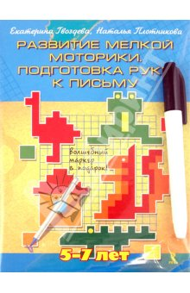
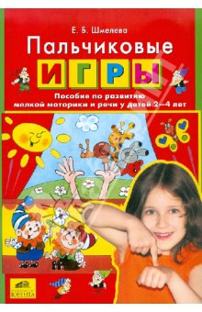
Движения руки всегда тесно связаны с речью и способствуют её развитию. Обнаружив у ребёнка отставание в развитии двигательных навыков кистей и пальцев рук, займитесь с ним пальчиковой гимнастикой.

Slide 13
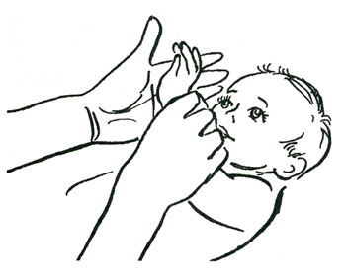
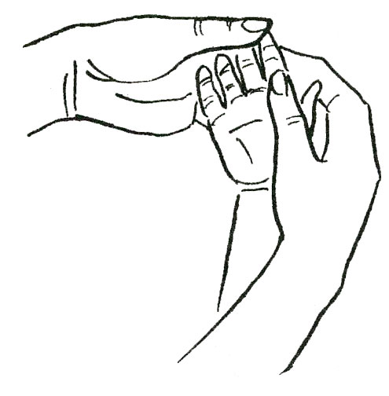
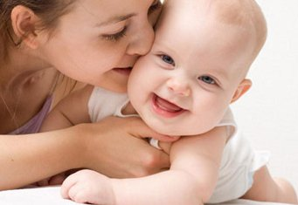
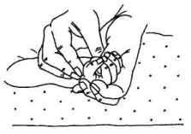
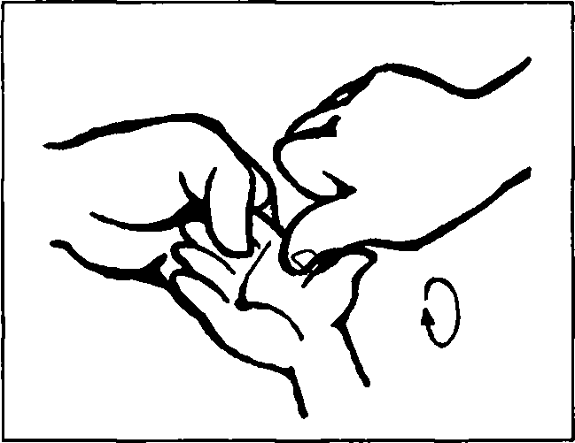
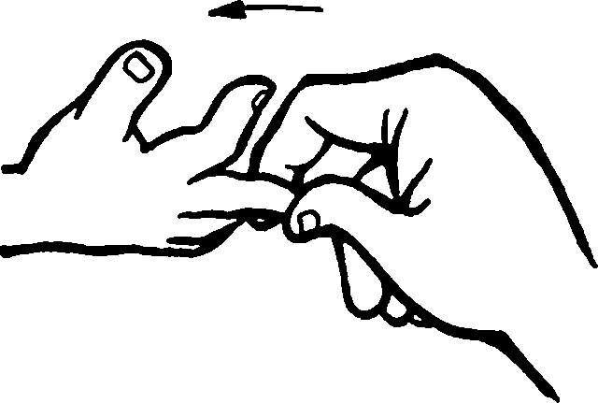
Начинать работу по развитию мелкой моторики нужно с самого раннего возраста. Уже грудному младенцу можно массировать пальчики (пальчиковая гимнастика), воздействуя тем самым на активные точки, связанные с корой головного мозга.
.

Slide 14
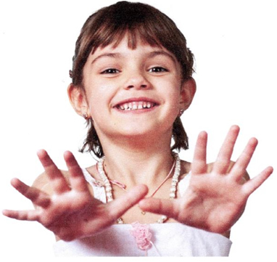
Существует множество занятий, игр и упражнений для развития мелкой моторики. Их можно разделить на следующие группы: пальчиковые игры, игры с мелкими предметами, лепка и рисование, массаж пальчиков, монтессори-игры.

